Slide 1
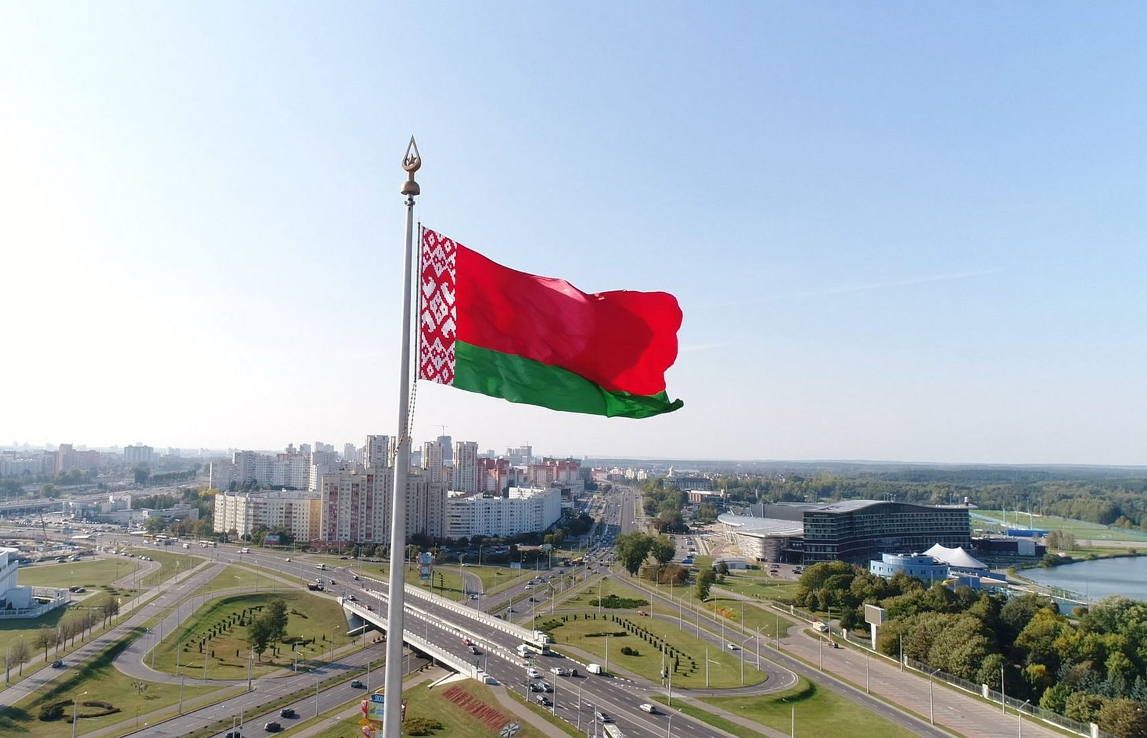
Основные подходы в формировании проекта Конституции Республики Беларусь.

Slide 2
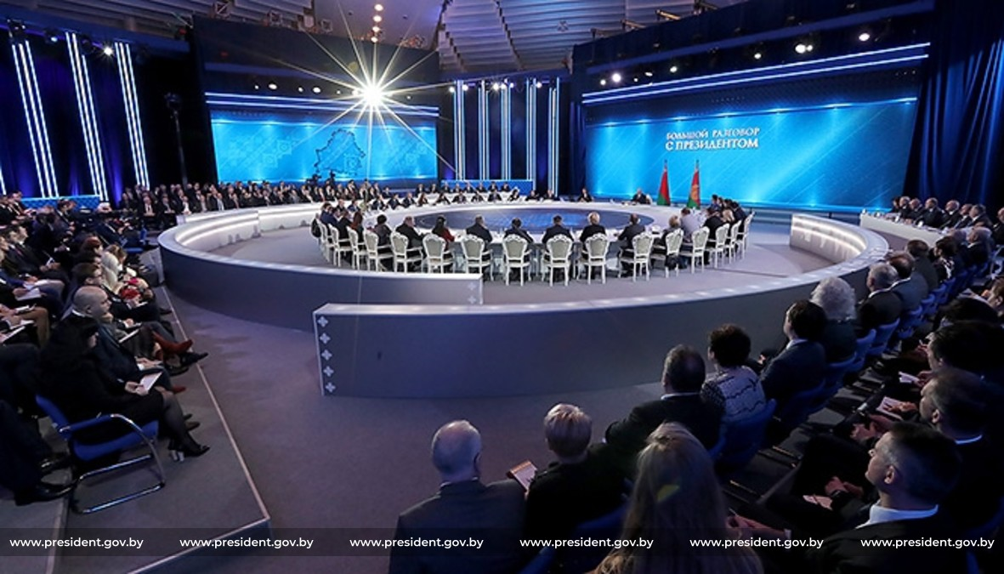
ИСТОРИЯ ВОПРОСА
Первые шаги.
Первые поручения по подготовке потенциальных изменений в Основной Закон были даны Президентом в середине 2017 года. Публично информация о грядущей конституционной реформе была анонсирована Александром Лукашенко 1 марта 2019 года во время «Большого Разговора» Главы государства с журналистами. К этому же периоду времени относятся первые публикации прессы по данному вопросу, имеющие своей целью анализ причинно – следственных связей происходящих событий.

Slide 3
Исполнители.
Подготовить проект изменений была уполномочена группа специалистов в составе Конституционного Суда.
Что планировалось изменить?
Предполагалось «разгрузить» институт Президента с параллельным усилением полномочий исполнительной и законодательной власти, а также органов местного самоуправления.
Сроки.
По словам Лукашенко, изменения в Конституцию могут быть приняты в течение ближайших 5 лет, однако маловероятно, что это произойдет в ближайшие 2 года, когда в Беларуси запланированы президентские и парламентские выборы.
Разоблачение дезинформации.
Таким образом, инсинуации деструктивных источников информации о том, что реформа Конституции стала ситуационной реакцией властей на попытку мятежа после президентских выборов 2020 года и преследовала своей целью отвлечение общества от протестной активности, является грубой ложью, так как исторические факты свидетельствуют о том, что планы конституционных преобразований появились у руководства страны задолго до выборов и никак не связывались с электоральной кампанией.

Slide 4
ЗАЧЕМ МЕНЯТЬ КОНСТИТУЦИЮ?
Адаптация к веяниям времени в свете возникновения новых рисков, вызовов и угроз, а также новых типов правоотношений. Например, пандемия, гибридные виды внешней агрессии, угрозы традиционной семье, правоотношения в цифровой сфере и пр.
Обеспечение стабильного суверенного развития, преемственности власти и курса на современном переходном историческом этапе белорусской государственности.
Развитие народовластия, закрепление социального характера государства, расширение полномочий Парламента, Правительства, органов местного самоуправления.
Укрепление суверенитета и обороноспособности Республики Беларусь на основе исторической памяти и традиционных ценностей белорусского народа.

Slide 5
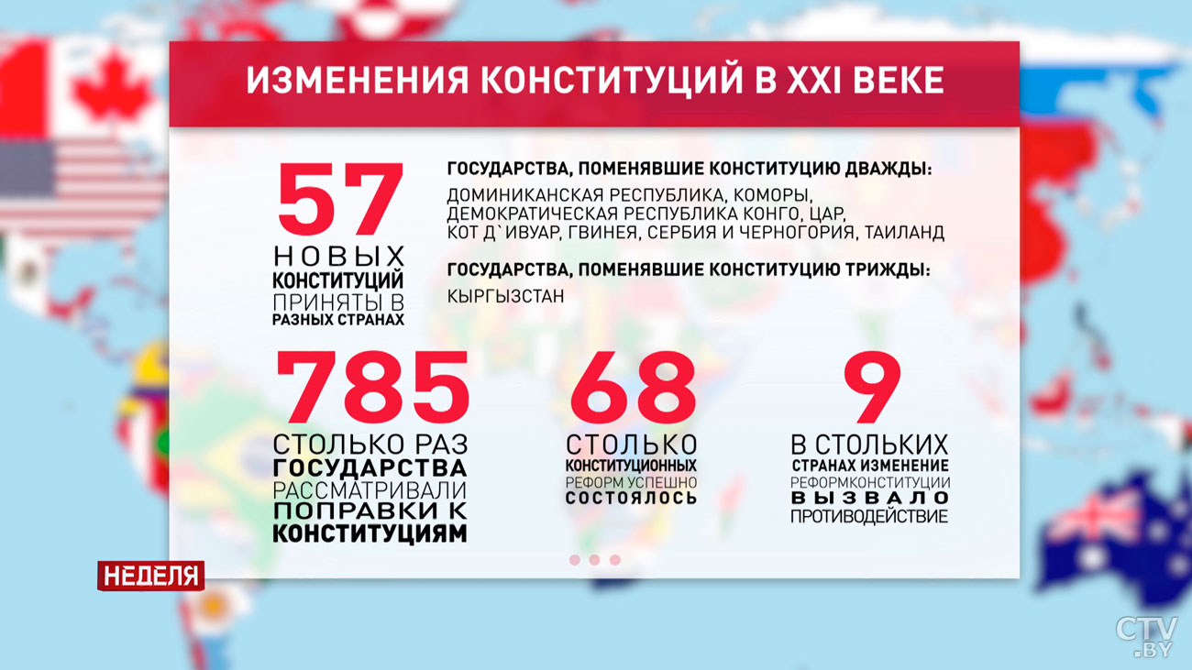
Зарубежный опыт.

Slide 6
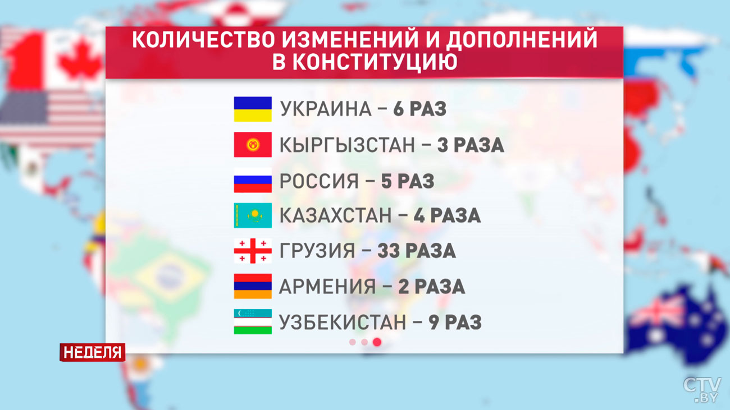
Зарубежный опыт.
Постсоветское пространство

Slide 7
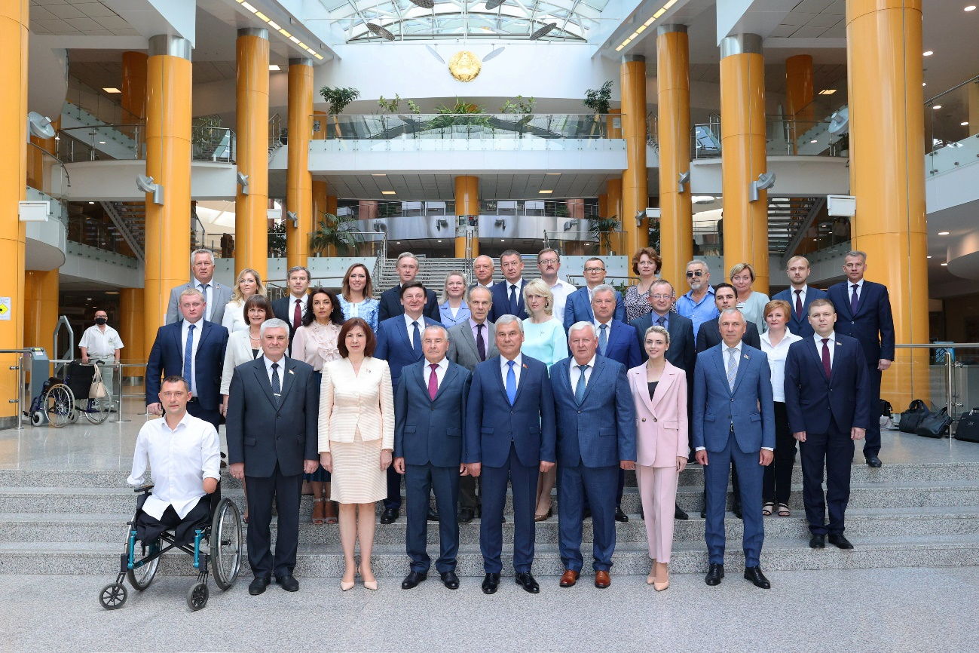
КОНСТИТУЦИОННАЯ КОМИССИЯ
Создание:
16 марта 2021 года был подписан указ об образовании Конституционной Комиссии в составе 36 человек, куда вошли представители государственных органов, юридической науки, общественных объединений, различных отраслей экономики и социальной сферы - заслуженные и авторитетные люди, имеющие активную гражданскую позицию.
Руководство:
Председателем Комиссии является Председатель Конституционного Суда, заслуженный юрист Беларуси Петр Миклашевич. Его заместители на посту председателя Комиссии – председатели Палаты представителей и Совета Республики Национального собрания Владимир Андрейченко и Наталья Кочанова.

Slide 8
ИТОГИ РАБОТЫ
Подвергнуты изменениям 77 статей Конституции, введено 11 новых статей, 1 новая Глава, а также полностью обновлен Раздел о заключительных и переходных положениях. Исключены 2 статьи Конституции.

Slide 9
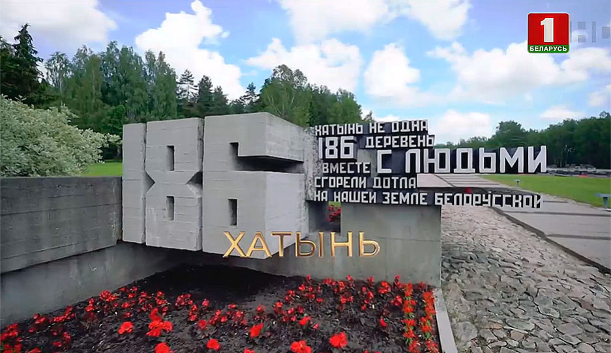
КОНКРЕТНЫЕ ИЗМЕНЕНИЯ
Ценностное содержание:
Понятие суверенитета вводится в преамбулу Конституции;
Государство обеспечивает сохранение исторической правды и памяти о героическом подвиге белорусского народа в годы Великой Отечественной Войны;
Проявление патриотизма, сохранение исторической памяти о героическом прошлом белорусского народа являются долгом каждого.
Брак как союз женщины и мужчины, семья, материнство, отцовство и детство находятся под защитой государства. Государство оказывает поддержку семьям с детьми;

Slide 10
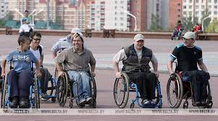
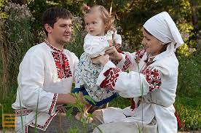
Социально-правовые аспекты:
Гражданам Республики Беларусь гарантируется право на охрану здоровья, включая бесплатное лечение за счет государственных средств в порядке, установленном законом;
Граждане обязаны принимать меры по сохранению и укреплению собственного здоровья;
Государство проявляет особую заботу об инвалидах и пожилых людях. Инвалидам обеспечиваются равные возможности для осуществления прав и свобод человека и гражданина. Государством реализуется политика социальной интеграции инвалидов, создания доступной среды и улучшения качества их жизни, поддержки семей с инвалидами.

Slide 11
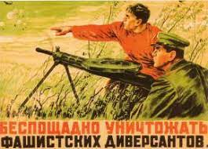
Выборы и партийное строительство:
Граждане имеют право на создание политических партий и участие в их деятельности;
Право выдвижения кандидатов в депутаты принадлежит политическим партиям, трудовым коллективам и гражданам в соответствии с Законом;
Запрещается финансирование расходов на подготовку и проведение выборов иностранными государствами и организациями, иностранными гражданами, а также в других случаях, предусмотренных законом;
Выборы депутатов всех уровней проводятся в единый день голосования.

Slide 12
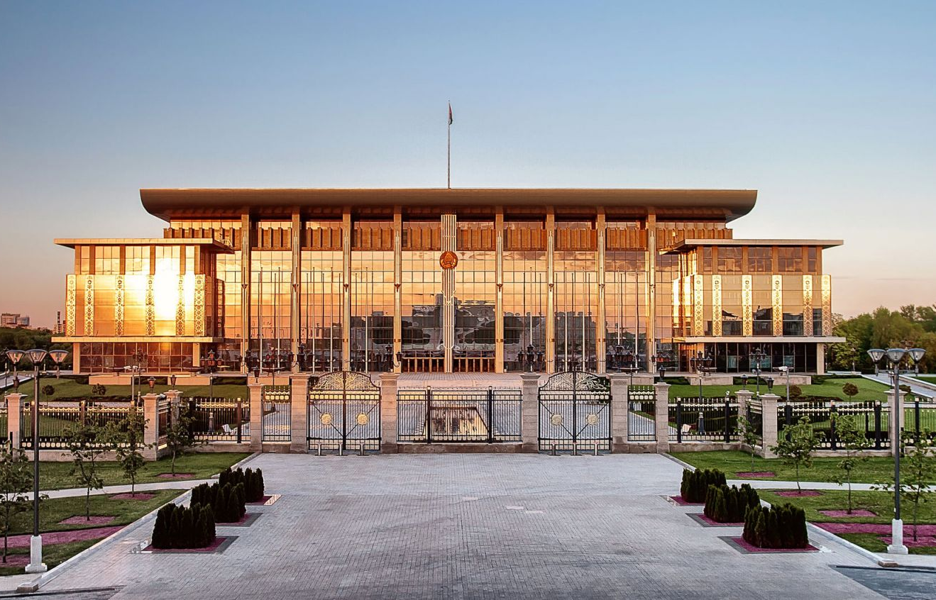
Институт президентской власти:
Президентом может быть избран гражданин Республики Беларусь по рождению, не моложе 40 лет, обладающий избирательным правом, постоянно проживающий в Республике Беларусь не менее 20 лет непосредственно перед выборами, не имеющий и не имевший ранее гражданства иностранного государства либо вида на жительство или иного документа иностранного государства, дающего право на льготы и иные преимущества;
Одно и то же лицо может быть Президентом не более 2 – х сроков;
Исключается норма об издании Декретов Президента Республики Беларусь. При этом Глава государства издает указы и распоряжения, имеющие обязательную силу на всей территории страны, а также сохраняет право отмены актов Правительства;
Генеральный Прокурор, Председатель Комитета Государственного Контроля назначаются Президентом с предварительного согласия Совета Республики, Премьер-министр – с предварительного согласия Палаты Представителей;
Президент может быть смещен с должности Всебелорусским Народным Собранием в случае систематического или грубого нарушения Конституции либо совершения государственной измены или иного тяжкого преступления.

Slide 13
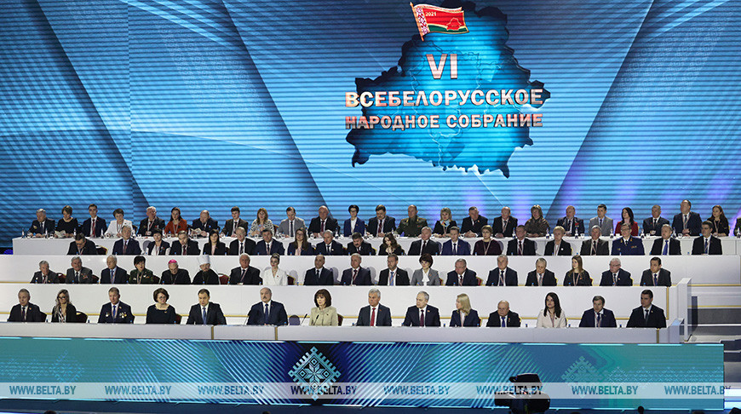
ВСЕБЕЛОРУССКОЕ НАРОДНОЕ СОБРАНИЕ.
Структура и организация деятельности:
Всебелорусское Народное Собрание – высший представительный орган народовластия Республики Беларусь, определяющий стратегические направления развития общества и государства;
Делегатами ВНС по умолчанию являются действующий Президент Республики Беларусь и Президент, прекративший исполнение своих полномочий, а также представители исполнительной, законодательной, судебной власти, депутаты местных советов и выдвиженцы от структур гражданского общества;
Предельная численность делегатов ВНС 1200 человек. Срок полномочий пять лет. Работа делегата ВНС осуществляется без отрыва от трудовой (служебной) деятельности. Заседания ВНС проводятся не реже одного раза в год;
Коллегиальным органом руководства ВНС является Президиум. Председатель ВНС, его заместитель, иные члены Президиума избираются делегатами ВНС тайным голосованием.

Slide 14
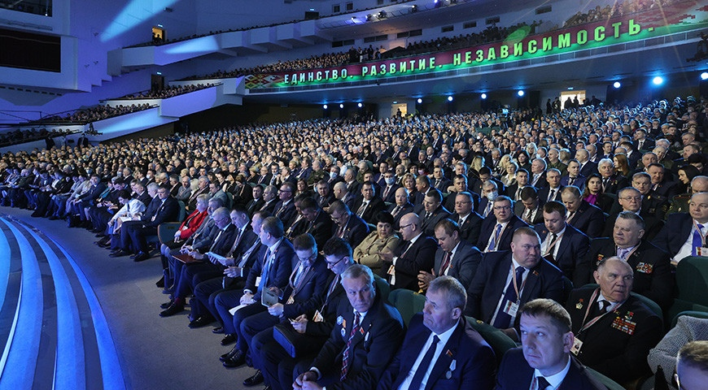
Полномочия ВНС:
Утверждает основные направления внутренней и внешней политики, военную доктрину Республики Беларусь;
Утверждает программы социально-экономического развития;
По предложению Президента избирает Председателя и судей Конституционного Суда, Председателя и судей Верховного Суда, Председателя и членов Центральной Избирательной Комиссии, а также освобождает их от должности по основаниям, предусмотренным Законом;
Вносит в Палату Представителей предложения по изменению Конституции;
Принимает решения о смещении с должности Президента в случае систематического или грубого нарушения Конституции либо совершения государственной измены или иного тяжкого преступления;
Решения ВНС являются обязательными для исполнения и могут отменять правовые акты, противоречащие интересам национальной безопасности, за исключением актов судебных органов.

Slide 15
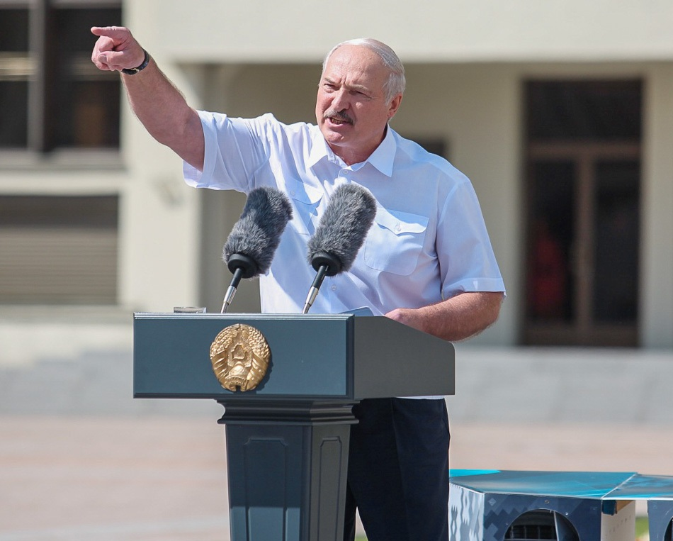
Переходные положения:
Государственные органы (должностные лица) сохраняют свои полномочия на срок, на который они были образованы (избраны, назначены), либо до прекращения их полномочий в установленном порядке.

